Slide 1
難病・小慢DBシステム説明動画
（小慢編）医療機関用
2. 意見書の作成
③意見書を新規に作成または更新するケース（院内システムを利用する場合）
この動画では、医療機関の方を対象として、院内システムを利用するケースを例に、小慢DBを使用して意見書を新規作成または更新する操作の流れ、画面、操作のポイントなどについて説明します。

Slide 2
１. 小慢DBで意見書を新規作成または更新する操作の流れ
２. 各画面の操作について
次の目次にそって説明します。
１. 小慢DBで意見書を新規作成または更新する操作の流れ
２. 各画面の操作について

Slide 3
１. 小慢DBで意見書を新規作成または更新する操作の流れ
患者
受付
医療 クラーク等
指定医
意見書の作成依頼
意見書（アクセスキー付き）の写しの受領
意見書の作成依頼
意見書の 交付
意見書の基本情報などの入力
意見書データの 出力
意見書データの 取込
意見書 （アクセスキー付き）の紙出力
凡例
意見書の確認・入力
意見書データの 承認
：小慢DBでの作業
：小慢DB以外の作業
注 医療機関によりフローが異なる場合があります。
院内システムを利用して、小慢DBで意見書を新規作成または更新する作業全体の流れについて説明します。
院内システムを利用する場合は、院内システムで意見書の基となるデータを作成します。医療クラーク等が院内システムから出力したデータを小慢DBに取り込み、意見書を作成します。指定医が意見書を承認した後、アクセスキー付きの意見書を出力し、受付から患者に交付します。

Slide 4
１. 小慢DBで意見書を新規作成または更新する操作の流れ
医療 クラーク等
指定医
院内システム用チェックツール
医療意見書一括登録画面
医療意見書 出力画面
意見書データのチェックおよび暗号化
暗号化した意見書データの小慢DBへの取込
意見書を出力
医療意見書 検索画面
一括承認の対象を検索
意見書を選択して一括承認
次に、小慢DBを使用する操作について、画面操作の流れを説明します。
医療クラーク等が院内システムから出力した意見書データを院内システム用チェックツールでチェックおよび暗号化し、小慢DBに取り込みます。指定医は、意見書を検索し、対象を選択して一括承認します。意見書を承認すると、出力画面からアクセスキー付きの意見書が出力できるようになります。なお、医療クラーク等がいない場合は、医療クラーク等の作業を指定医が行います。

Slide 5
2. 各画面の操作
2.1 院内システム用チェックツール（補助ツール）
2.2 医療意見書一括登録画面
2.3 医療意見書検索画面
2.4 医療意見書出力画面
院内システムを利用する場合に、小慢DBで意見書を新規作成または更新する操作に使用する各画面について説明します。

Slide 6
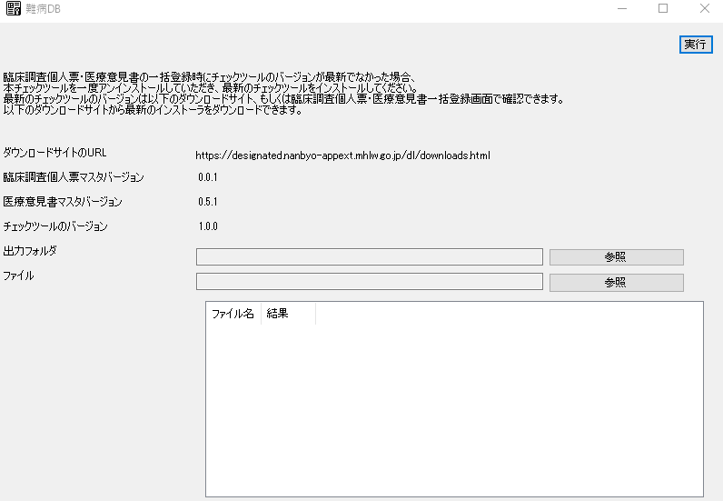
2.1 院内システム用チェックツール（補助ツール）
この画面でできること
院内システムから出力した意見書データのチェックおよび暗号化
画面操作の流れ
[出力フォルダ]の[参照]ボタンをクリックしてフォルダを選択
[ファイル]の[参照]ボタンをクリックして意見書データを選択
[実行]ボタンをクリックして、意見書データのチェックおよび暗号化を行う
院内システム用チェックツールは、院内システムから出力した意見書データをチェックおよび暗号化するデスクトップアプリです。
[出力フォルダ]欄に、暗号化したファイルを格納するフォルダを指定します。[ファイル]欄に、チェック対象の意見書データを指定します。[実行]ボタンをクリックすると意見書データのチェックおよび暗号化が行われ、出力フォルダにzipファイルが出力されます。また、チェック結果が[結果]欄に表示されます。

Slide 7
2.1 院内システム用チェックツール（補助ツール）
補足事項
[結果]欄に[エラーあり]と表示された場合は、出力フォルダにエラー情報が記載されたCSVファイルが格納される。
[出力フォルダ]は、ネットワークフォルダの指定不可。ローカルフォルダを選択すること。
院内システム用チェックツールの実行後は、 [結果]欄でエラーの有無を確認します。 [エラーあり]と表示された場合は、出力フォルダにエラー情報が記載されたCSVファイルが格納されますので、ファイルの内容を確認し、エラーに対処してください。
また、[出力フォルダ]にはネットワークフォルダが指定できません。

Slide 8
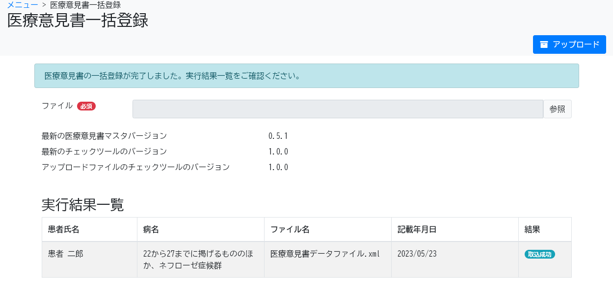
2.2 医療意見書一括登録画面
この画面でできること
院内システム用チェックツールでチェックおよび暗号化した意見書データの小慢DBへの取込
画面操作の流れ
[ファイル]の[参照]ボタンをクリックしてファイルを選択
[アップロード]ボタンをクリック
医療意見書一括登録画面は、院内システム用チェックツールでチェックおよび暗号化した意見書データを小慢DBに取り込む画面です。
[ファイル]欄に、小慢DBに取り込む意見書データを選択します。[アップロード]ボタンをクリックすると意見書データが小慢DBに取り込まれ、結果が[結果]欄に表示されます。

Slide 9
2.2 医療意見書一括登録画面
補足事項
[結果]欄に[エラーあり]または[確認あり]と表示された場合、取り込みは成功しているがチェックでエラーがある。医療意見書検索画面で該当の意見書を検索して、確認、修正すること。
[結果]欄に[取込失敗]と表示された場合は、取り込みできていない。画面にエラーメッセージが表示されるので、エラーメッセージに従い対処すること。
[結果]欄に、[エラーあり]または[確認あり]と表示された場合、取り込みは成功していますがエラーがあります。医療意見書検索画面で該当の意見書を検索して、確認、修正を行ってください。
[取込失敗]と表示された場合は、取り込みができていません。画面にエラーメッセージが表示されますので、エラーメッセージに従い対処してください。

Slide 10
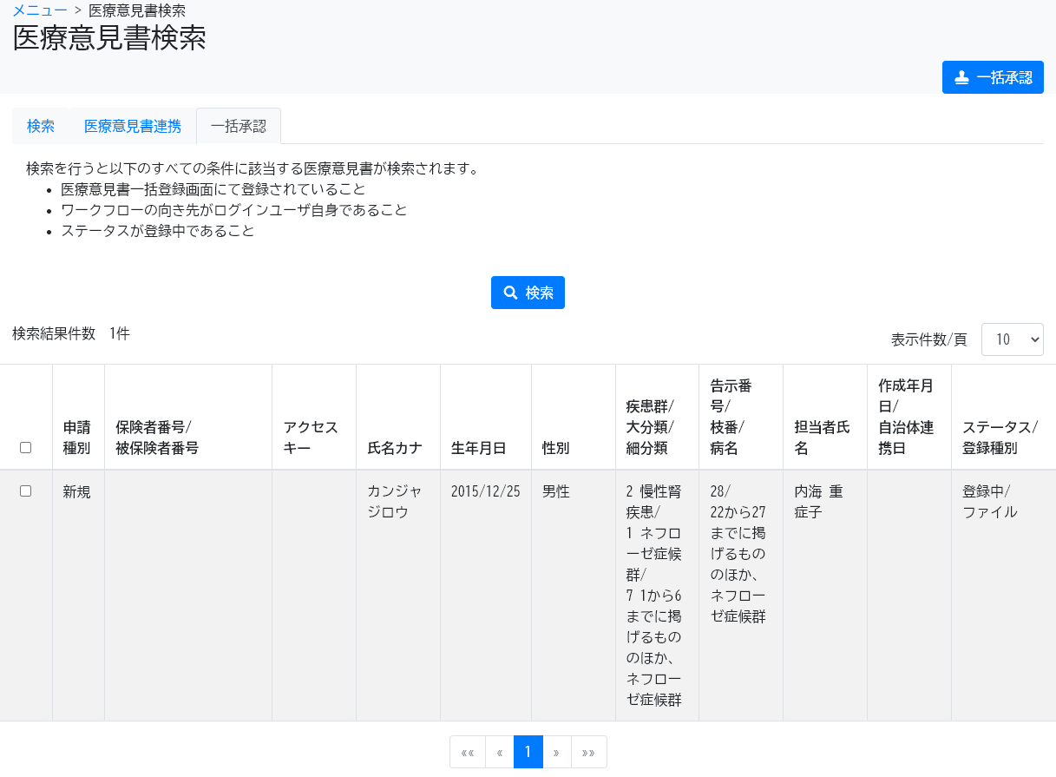
2.3 医療意見書検索画面
この画面でできること
[一括承認]タブで、一括承認できる意見書の検索
検索結果から意見書の一括承認
画面操作の流れ
[一括承認]タブをクリック
[検索]ボタンをクリック
承認する意見書にチェックを入れる
[一括承認]ボタンをクリック
医療意見書検索画面の[一括承認]タブは、医療意見書一括登録画面から取り込まれた意見書を検索し、一括承認する画面です。
検索結果として、該当する意見書が表示されます。一括承認の対象をチェックボックスで選択し、 [一括承認]ボタンをクリックしてください。

Slide 11
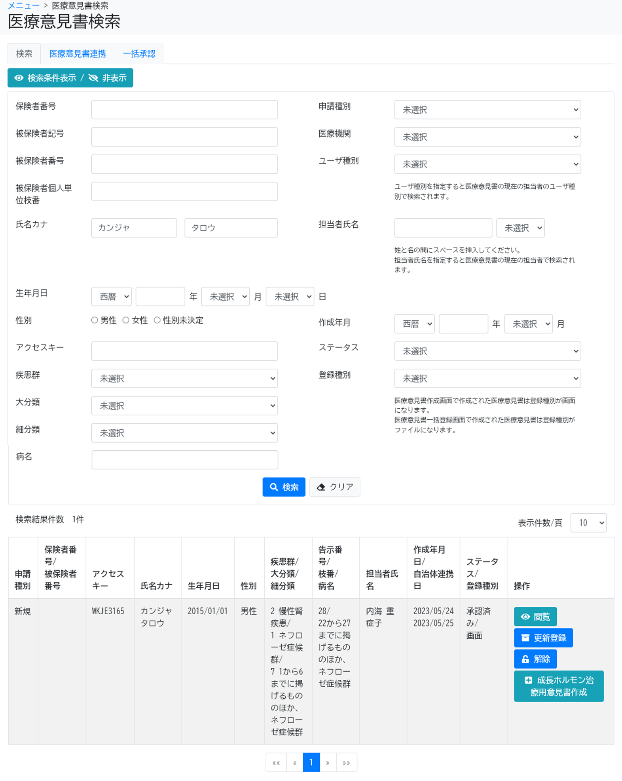
2.3 医療意見書検索画面
補足事項
意見書の内容を確認したい場合は、[検索]タブから該当の意見書を検索する。検索結果の右の[操作]欄に[閲覧]や[編集]などのボタンが表示され、これらのボタンをクリックすることで意見書の閲覧、編集、承認ができる。
一括承認する意見書の内容を確認したい場合は、医療意見書検索画面の[検索]タブを表示し、該当の意見書を検索します。検索結果の右の[操作]欄に[閲覧]や[編集]などのボタンが表示されますので、これらのボタンから、意見書を閲覧、編集してください。

Slide 12
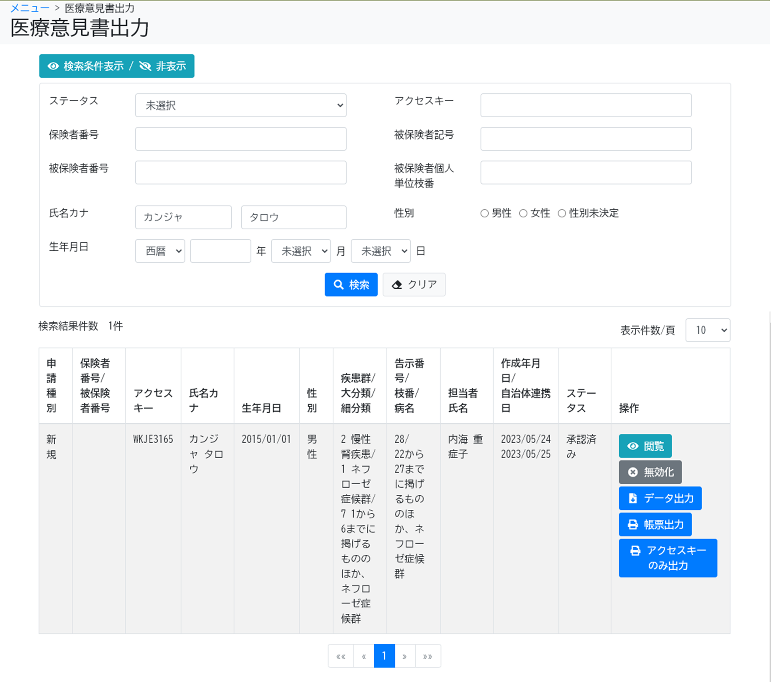
2.4 医療意見書出力画面
この画面でできること
ステータス、保険者番号、氏名などでの意見書の検索
検索結果から、意見書の閲覧・無効化・出力など
画面操作の流れ
画面上部で検索条件を指定し、[検索]ボタンをクリック
検索結果一覧に表示された意見書について、[操作]欄に表示される各種ボタンをクリック
その後表示される画面で、意見書の印刷などを行う
医療意見書出力画面は、意見書のステータスや保険者番号から意見書を検索する画面です。
検索結果は意見書単位で表示され、[帳票出力]ボタンをクリックするとアクセスキー付きの意見書の印刷プレビュー画面が表示されます。

Slide 13
2.4 医療意見書出力画面
補足事項
意見書は、ネットワークプリンタからは印刷できない。 意見書の印刷時は、USBなどのローカルプリンタやPDFプリンタなど、ネットワークを介さないプリンタを使用すること。
[データ出力]ボタンをクリックするとXML形式の意見書データが出力される。
[帳票出力]ボタンをクリックするとアクセスキー付きの意見書を紙出力する画面が表示されますが、ネットワークプリンタからは印刷できません。USBなどのローカルプリンタやPDFプリンタなど、ネットワークを介さないプリンタを使用してください。
また、[データ出力]ボタンをクリックするとXML形式の意見書データが出力されます。

Slide 14
以上で、院内システムを利用するケースを例にした、小慢DBを使用して意見書を新規作成または更新する操作の流れ、画面、操作のポイントの説明は終了です。
小慢DBに関するお問い合わせは、上記の難病・小慢データベース利用者お問い合わせ窓口までお願いいたします。

